Slide 1
Факторы влияющие на здоровье в различные возрастные периоды

Slide 2
Детское население подвергается воздействию многообразных факторов окружающей среды, многие из которых рассматриваются в качестве факторов риска развития неблагоприятных изменений в организме. Определяющую роль в возникновении отклонений в состоянии здоровья детей и подростков играют 3 группы факторов:
1) факторы, характеризующие генотип популяции («генетический груз»);
2) образ жизни;
3) состояние окружающей среды.

Slide 3
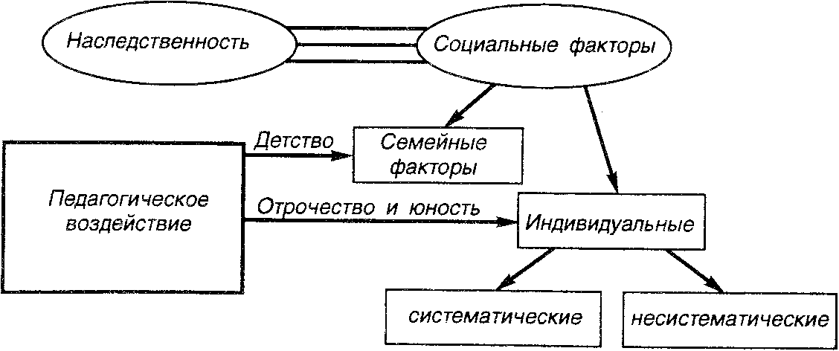

Slide 4


Slide 5
Социальные и средовые факторы действуют не изолированно, а в сложном взаимодействии с биологическими, в том числе наследственными, факторами. Это обусловливает зависимость заболеваемости детей и подростков как от среды, в которой они находятся, так и от генотипа и биологических закономерностей роста и развития.

Slide 6
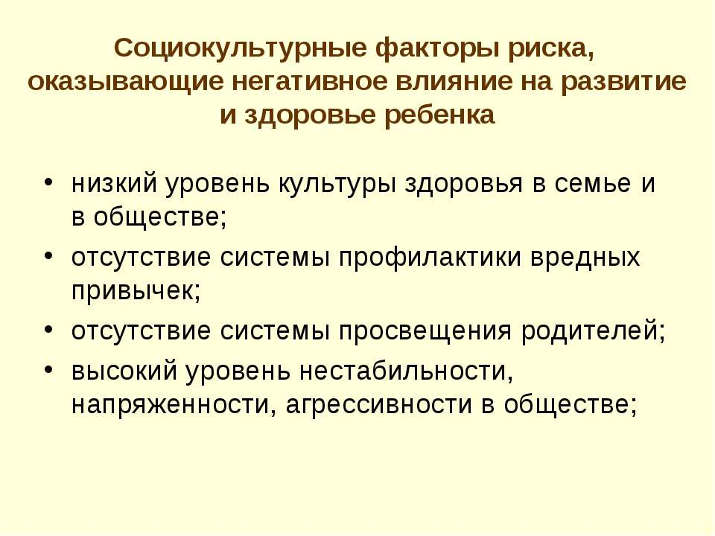

Slide 7
На состояние здоровья детей оказывают влияние отдельные факторы:
1) медико-биологические факторы риска периода беременности и родов матери: возраст родителей на момент рождения ребенка, хронические заболевания у родителей, острые заболевания у матери во время беременности, прием в течение беременности различных препаратов, психотравмы во время беременности, осложнения беременности (особенно гестозы второй половины беременности) и родов и пр.;
2) факторы риска раннего детства: масса тела при рождении, характер вскармливания, отклонения в состоянии здоровья на первом году жизни и пр.;
3) факторы риска, характеризующие условия и образ жизни ребенка: жилищные условия, доход и уровень образования родителей (в первую очередь матерей), курение родителей, состав семьи, психологический климат в семье, отношение родителей к реализации профилактических и лечебных мероприятий и пр.

Slide 8
В возрасте до 1 года среди социальных факторов решающее значение имеют характер семьи и образование родителей. В возрасте 1—4 лет значение этих факторов уменьшается, но все еще остается достаточно значимым. Однако уже в этом возрасте увеличивается роль жилищных условий и дохода семьи, содержания животных и курения родственников в доме. Важен такой фактор, как посещение ребенком детского дошкольного учреждения.
Наибольшее значение он имеет именно в возрастной группе 1—4 года. В школьном возрасте наибольшее значение имеют факторы внутрижилищной, в том числе, внутришкольной среды, которые составляют 12,5 % в начальных классах, а к окончанию школы – 20,7 %, т. е. возрастают почти в 2 раза. В то же время вклад социально-гигиенических факторов за этот же период роста и развития ребенка снижается с 27,5 % при поступлении в школу до 13,9 % в конце обучения.

Slide 9
Среди биологических факторов во всех возрастных группах детей основными факторами, оказывающими наибольшее влияние на заболеваемость, являются заболевания матери во время беременности и осложнения течения беременности. Поскольку наличие осложнений в родах (преждевременные, запоздалые, стремительные роды, родовая слабость) может привести к нарушению состояния здоровья в дальнейшем, это позволяет также расценивать их как факторы риска.
Из факторов раннего детства особую значимость имеют естественное вскармливание и гигиенически правильный уход за ребенком.

Slide 10

Спасибо за внимание

